Slide 1
Специализированный учет инвалидов и лиц с ограниченными возможностями здоровья на этапах поступления, обучения, трудоустройства
Зыкова Екатерина Леонидовна – заведующий сектором социального обеспечения учебно-методического управления департамента образовательной деятельности

Slide 2
Приказ № 819/01-14 от 25.07.2016 г. «О ведении
специализированного учёта инвалидов и лиц с ОВЗ
на этапах поступления,
обучения, трудоустройства»

Slide 3
Инвалид - лицо, которое имеет нарушение здоровья со стойким расстройством функций организма, обусловленное заболеваниями, последствиями травм или дефектами, приводящее к ограничению жизнедеятельности и вызывающее необходимость его социальной защиты (Статья 1 ФЗ №181 от 24.11.1995 «О социальной защите инвалидов в Российской Федерации»)

Slide 4
К категории детей-инвалидов относятся дети до 18 лет, имеющие значительные ограничения жизнедеятельности, приводящие к социальной дезадаптации вследствие нарушений развития и роста ребенка, а также способностей к самообслуживанию, передвижению, ориентации, контролю за своим поведением, обучению, общению. Статус «ребенок-инвалид» устанавливается учреждениями медико-социальной экспертизы.

Slide 5
Частью 16 статьи 2 ФЗ №273 впервые в российской законодательной практике закреплено понятие «обучающийся с ограниченными возможностями здоровья» это физическое лицо, имеющее недостатки в физическом и (или) психологическом развитии, подтвержденные психолого-медико-педагогической комиссией и препятствующее получению образования без создания специальных условий.

Slide 6
Документы необходимые для постановки на учет:
Заявление.
Индивидуальная программа реабилитации или абилитации инвалида или индивидуальная программа реабилитации или абилитации ребенка-инвалида, выдаваемые федеральными государственными учреждениями медико-социальной экспертизы, формы которых утверждены приказом Министерством труда и социальной защиты Российской Федерации от 31 июля 2015 г. № 528н.

Slide 7
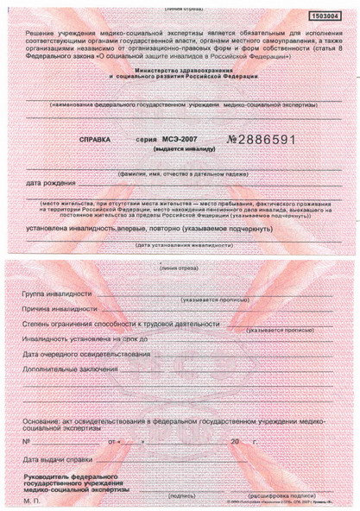
Справка, подтверждающая факт установления инвалидности, выдаваемой федеральными государственными учреждениями медико-социальной экспертизы, форма которой утверждена приказом Минздравсоцразвития России от 24.11.2010 № 1031н.

Slide 8
Структурное подразделение | Численность инвалидов по видам заболевания: |  |  |  |  | Итого (человек) | Проживают в общежитии
 | соматическое | опорно-двигательное | зрение | слух | психическое
1 | 2 | 3 | 4 | 5 | 6 | 7 | 8
Институт точных наук и информационных технологий | 2 |  |  |  |  | 2
Институт естественных наук | 2 |  | 1 |  |  | 3 | 1
Институт гуманитарных наук | 2 |  | 1 |  |  | 3 | 1
Институт менеджмента и предпринимательства |  |  |  | 1 |  | 1
Институт экономики и финансов
Институт истории и права | 2 | 3 |  |  |  | 5
Юридический институт | 2 |  |  |  |  | 2 | 1
Институт социальных технологий |  | 1 |  |  |  | 1
Институт педагогики и психологии |  | 2 |  |  |  | 2
Институт иностранных языков |  | 1 |  |  |  | 1
Институт культуры и искусства | 2 |  |  |  |  | 2 | 1
Коледж экономи, права и инфоматики
Медицинский институт |  | 1 |  |  |  | 1 | 1
Итого (человек) | 12 | 8 | 2 | 1 | 0 | 23 | 5

Slide 9
Спасибо за внимание!

